Slide 1
第一章 命题逻辑 等值演算
郝杰
haojie@bupt.edu.cn
北京邮电大学信息安全中心
2018年秋季学期

Slide 2
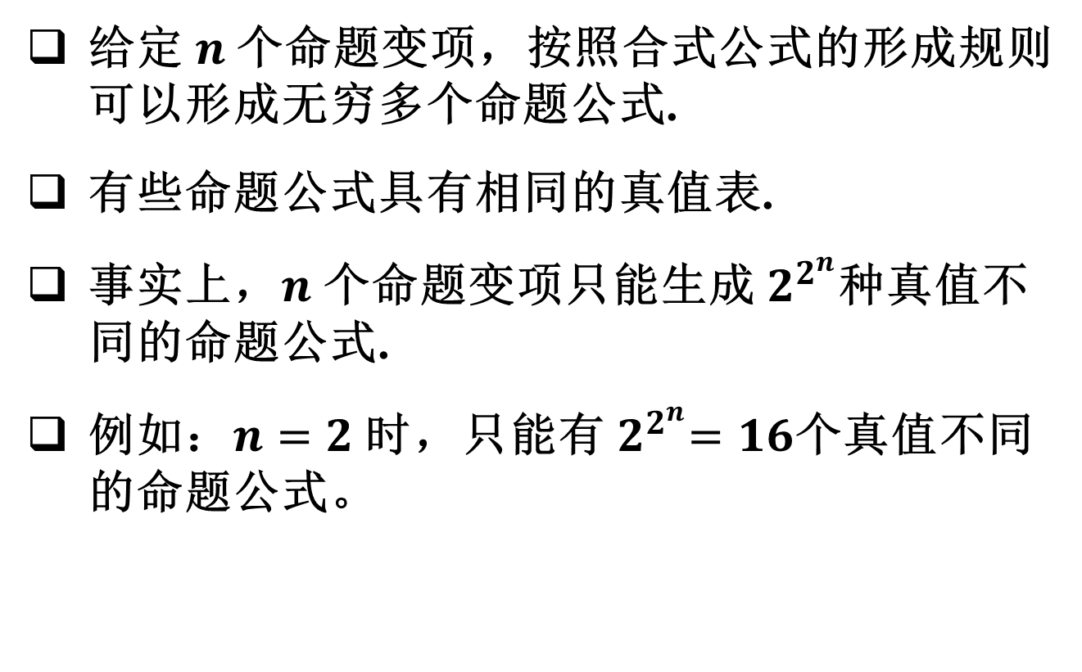
引言
给定$n$个命题变项，按照合式公式的形成规则可以形成无穷多个命题公式.
有些命题公式具有相同的真值表.
事实上，$n$个命题变项只能生成${ 2}^{2^{n}}$种真值不同的命题公式.
例如：$n=2$时，只能有${ 2}^{2^{n}}=16$个真值不同的命题公式。

Slide 3
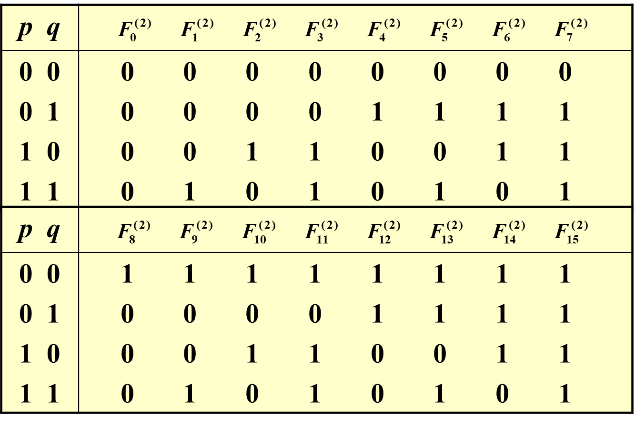
引言
例：p→q, ¬p∨q, (¬p∨q)∨(¬(p→q)∧q) 等都对应表中的

Slide 4
等值
定义
给定两个命题公式 A和 B，设 p₁ , p₂ , … , p_{n}为出现于 A和 B 中的所有命题变项，则公式 A 和 B 都有 2^{n} 个赋值，若在任一赋值之下，公式 A 和 B 的真值都相同，则称 A 和 B 是等值的，记作 A⇔B.
判断下列两个命题公式是否等值
¬( p ∨ q) 与 ¬ p ∨ ¬q
¬( p ∨ q) 与 ¬ p ∧ ¬q

Slide 5
等值
1) ¬( p ∨ q) 与 ¬ p ∨ ¬q
p q | ¬p | ¬q | p∨q | ¬( p ∨ q) | ¬p ∨ ¬q
0 0 0 1 1 0 1 1 | 1 1 0 0 | 1 0 1 0 | 0 1 1 1 | 1 0 0 0 | 1 1 1 0
2) ¬( p ∨ q)与 ¬ p ∧ ¬q
p q | ¬p | ¬q | p∨q | ¬( p ∨ q) | ¬p ∧ ¬q
0 0 0 1 1 0 1 1 | 1 1 0 0 | 1 0 1 0 | 0 1 1 1 | 1 0 0 0 | 1 0 0 0

Slide 6
等值
定义
设 A, B 为两个命题公式，若等价式 A↔B 为一个重言式，则称 A 和 B 是等值的，记作 A ⇔ B.
定理
设A, B为两个命题公式，A ⇔ B的充分必要条件是 A↔B 为一个重言式.
证明如下两个公式为重言式
(¬( p ∧ q)) ↔ (¬ p ∨ ¬q)
(¬( p ∨ q)) ↔ (¬ p ∧ ¬q)

Slide 7
等值演算
等值演算:
由已知的等值式推演出新的等值式的过程
等值演算的基础：
(1) 等值关系的性质：自反、对称、传递
(2) 基本的等值式
(3) 置换规则

Slide 8
置换规则
子公式
若X是合式公式A的一部分，且X本身也是一个合式公式，则称X为公式A的子公式.
置换规则
设 X 为公式 A 的子公式，用与 X 等值的公式 Y 将 A 中的 X 加以代换，称为置换，该规则称为置换规则.
置换后公式 A 化为公式 B，当 X 与 Y 等值时，公式 A 与公式 B 等值，即A ⇔ B.

Slide 9
基本等值式
双重否定律: ¬¬A⇔A
等幂律： A∨A⇔A, A∧A⇔A
交换律: A∨B⇔B∨A, A∧B⇔B∧A
结合律: (A∨B)∨C⇔A∨(B∨C)
(A∧B)∧C⇔A∧(B∧C)
分配律: A∨(B∧C)⇔(A∨B)∧(A∨C)
A∧(B∨C)⇔ (A∧B)∨(A∧C)
德·摩根律: ¬(A∨B)⇔¬A∧¬B
¬(A∧B)⇔¬A∨¬B
吸收律: A∨(A∧B)⇔A
A∧(A∨B)⇔A
零律: A∨1⇔1, A∧0⇔0
同一律: A∨0⇔A, A∧1⇔A
排中律: A∨¬A⇔1
矛盾律: A∧¬A⇔0
蕴涵等值式: A→B⇔¬A∨B
等价等值式: A↔B⇔(A→B)∧(B→A)
假言易位: A→B⇔¬B→¬A
等价否定等值式: A↔B⇔¬A↔¬B
归谬论: (A→B)∧(A→¬B) ⇔¬A

Slide 10
基本等值式
1. 双重否定律(Double negation law) ¬¬A ⇔ A
2. 等幂律(Idempotent laws)
A ∨ A ⇔ A A ∧ A ⇔ A
A → A ⇔ 1 A ↔ A ⇔ 1

Slide 11
基本等值式
3. 交换律(Commutative laws) A ∨ B ⇔ B ∨ A A ∧ B ⇔ B ∧ A
A ↔ B ⇔ B ↔ A A → B B → A
“→ ”不满足交换律

Slide 12
基本等值式
4. 结合律(Associative laws) (A ∨ B) ∨ C ⇔ A ∨ (B ∨ C) (A ∧ B) ∧ C ⇔ A ∧ (B ∧ C)
(A ↔ B) ↔ C ⇔ A ↔ (B ↔ C) (A → B) → C A → (B → C)
“→ ”不满足结合律

Slide 13
基本等值式
5. 分配律(Distributive laws) A ∨ (B ∧ C) ⇔ (A ∨ B) ∧ (A ∨ C) A ∧ (B ∨ C) ⇔ (A ∧ B) ∨ (A ∧ C)
A B C | B ∧ C | A ∨ (B ∧ C) | A ∨ B | A ∨ C | (A ∨ B) ∧ (A ∨ C)
0 0 0 0 0 1 0 1 0 0 1 1 1 0 0 1 0 1 1 1 0 1 1 1 | 0 0 0 1 0 0 0 1 | 0 0 0 1 1 1 1 1 | 0 0 1 1 1 1 1 1 | 0 1 0 1 1 1 1 1 | 0 0 0 1 1 1 1 1

Slide 14
基本等值式
5. 分配律(Distributive laws) A ∨ (B ∧ C) ⇔ (A ∨ B) ∧ (A ∨ C) A ∧ (B ∨ C) ⇔ (A ∧ B) ∨ (A ∧ C)
A → (B → C) ⇔ (A → B) → (A → C) A ↔ (B ↔ C) ≠ (A ↔ B) ↔ (A ↔ C)
“↔ ”不满足分配律

Slide 15
基本等值式
6. 德摩根律(De Morgan’s laws) ¬ (A ∨ B) ⇔ ¬A ∧ ¬B
¬ (A ∧ B) ⇔ ¬A ∨ ¬B
A B | A∨B | ¬(A ∨ B) | ¬A | ¬B | ¬A ∧ ¬B
0 0 0 1 1 0 1 1 | 0 1 1 1 | 1 0 0 0 | 1 1 0 0 | 1 0 1 0 | 1 0 0 0

Slide 16
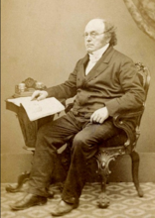
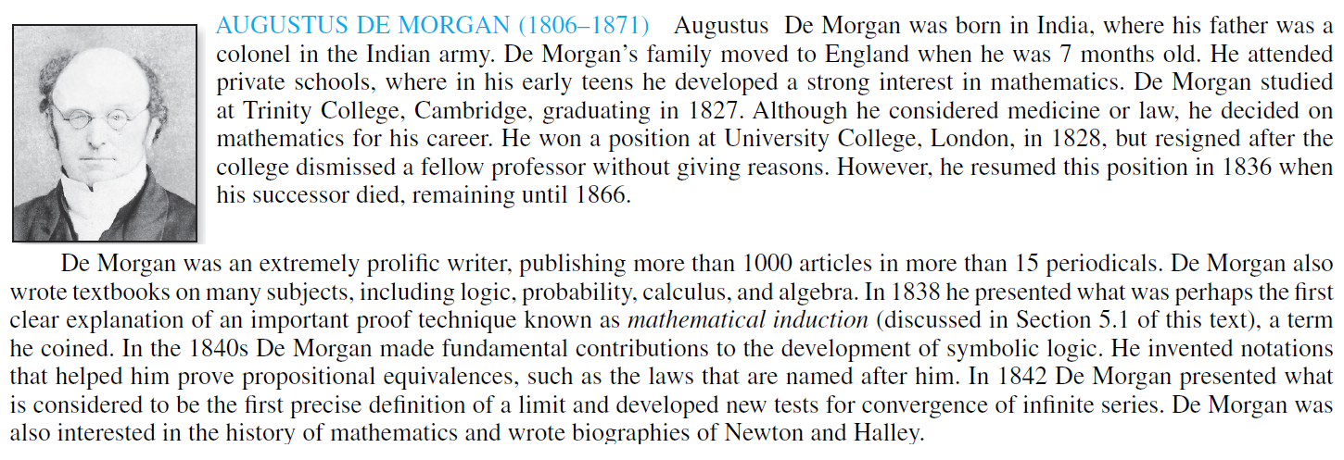
奥古斯塔德摩根

Slide 17
基本等值式
7. 吸收律(Absorption laws)
A ∨ (A ∧ B) ⇔ A A ∧ (A ∨ B) ⇔ A
8. 零律（支配律，Domination laws）
A ∨ 1 ⇔ 1 A ∧ 0 ⇔ 0 A → 1 ⇔ 1 0 → A ⇔ 1

Slide 18
基本等值式
9. 同一律(Identity laws) A ∨ 0 ⇔ A A ∧ 1 ⇔ A
1 → A ⇔ A 1 ↔ A ⇔ A A → 0 ⇔ ¬A 0 ↔ A ⇔ ¬A

Slide 19
基本等值式
10. 排中律(Negation law) A ∨ ¬A ⇔ 1
11. 矛盾律(Negation law)
A ∧ ¬A ⇔ 0

Slide 20
基本等值式
12. 蕴涵等值式 A → B ⇔ ¬A ∨ B
A B | A → B | ¬A | ¬A ∨ B
0 0 0 1 1 0 1 1 | 1 1 0 1 | 1 1 0 0 | 1 1 0 1

Slide 21
基本等值式
13. 等价等值式
A ↔ B ⇔ (A→B) ∧ (B→A)
14. 假言易位 A → B ⇔ ¬B → ¬A
（若将A→B视为原命题，则称¬B→¬A为它的逆否命题）

Slide 22
基本等值式
15. 等价否定等值式
A ↔ B ⇔ ¬A ↔ ¬B
16. 归谬论 (A → B) ∧ (A → ¬B) ⇔ ¬A

Slide 23
应用举例——证明两个公式等值
例1 证明 p→(q→r) ⇔ (p∧q)→r
证 p→(q→r)
⇔¬p∨(¬q∨r) （蕴涵等值式，置换规则）
⇔(¬p∨¬q)∨r （结合律，置换规则）
⇔¬(p∧q)∨r （德⋅摩根律，置换规则）
⇔(p∧q) →r （蕴涵等值式，置换规则）
说明:也可以从右边开始演算.
因为每一步都用置换规则，故可不写出.
熟练后，基本等值式也可以不写出.

Slide 24
应用举例——证明两个公式不等值
例2 证明: p→(q→r) (p→q) →r
用等值演算不能直接证明两个公式不等值,证明两
个公式不等值的基本思想是找到一个赋值使一个成
真,另一个成假.
方法一 真值表法.
方法二 观察赋值法. 容易看出000, 010等是左边
的成真赋值，是右边的成假赋值.
方法三 用等值演算先化简两个公式，再观察.

Slide 25
应用举例——判断公式类型
例3 用等值演算法判断下列公式的类型
(1) q∧¬(p→q)
解 q∧¬(p→q)
⇔ q∧¬(¬p∨q) （蕴涵等值式）
⇔ q∧(p∧¬q) （德⋅摩根律）
⇔ p∧(q∧¬q) （交换律，结合律）
⇔ p∧0 （矛盾律）
⇔ 0 （零律）
由最后一步可知，该式为矛盾式.

Slide 26
应用举例——判断公式类型
(2) (p→q)↔(¬q→¬p)
解 (p→q)↔(¬q→¬p)
⇔ (¬p∨q)↔(q∨¬p) （蕴涵等值式）
⇔ (¬p∨q)↔(¬p∨q) （交换律）
⇔ 1
由最后一步可知，该式为重言式.

Slide 27
应用举例——判断公式类型
(3) ((p∧q)∨(p∧¬q))∧r)
解 ((p∧q)∨(p∧¬q))∧r)
⇔ (p∧(q∨¬q))∧r （分配律）
⇔ p∧1∧r （排中律）
⇔ p∧r （同一律）
这不是矛盾式，也不是重言式，而是非重言式的可
满足式.如101是它的成真赋值,000是它的成假赋值.
总结：A为矛盾式当且仅当 A ⇔ 0
A为重言式当且仅当 A ⇔ 1
说明：演算步骤不惟一,应尽量使演算短些

Slide 28
应用举例
例4 简化下面一段程序
If A ∧ B then
If B ∨ C then
X
Else
Y
End
Else
If A ∧ C then
Y
Else
X
End
End
执行程序段 X 的条件为
((A∧B) ∧ (B ∨ C) ) ∨ (¬( A∧B) ∧ ¬(A∧C))
⇔ ¬(A ∧ ¬B ∧ C）
执行程序段 Y 的条件为
((A∧B) ∧ ¬ (B ∨ C) )∨ (¬(A∧B) ∧ (A∧C))
⇔ A ∧ ¬B ∧ C
If A∧ ¬B∧C then
Y
Else
X
End

Slide 29
应用举例
例 用等值演算解决下面问题.
A、B、C、D参加百米竞赛，观众甲、乙、丙预测结果如下.
甲：C第一，B第二.
乙：C第二，D第三.
丙：A第二，D第四.
比赛后发现甲、乙、丙每人预测的情况都是各对一半，请问实际名次如何（假设无并列名次）？
解 设 p_{i} ,q_{i} , r_{i} , s_{i} 分别表示 A、B、C、D 第 i 名,
( r₁ ∧ ¬q₂) ∨ (¬r₁ ∧ q₂) ⇔1
( r₂ ∧ ¬s₃) ∨ (¬r₂ ∧ s₃) ⇔1
( p₂ ∧ ¬s₄) ∨ (¬p₂ ∧ s₄) ⇔1

Slide 30
应用举例
由1),2)可得
1 ⇔ (( r₁∧¬q₂) ∨ (¬r₁∧q₂) ) ∧ (( r₂∧¬s₃) ∨ (¬r₂∧s₃))
⇔ (r₁ ∧¬q₂ ∧ r₂ ∧ ¬s₃) ∨(r₁ ∧ ¬q₂ ∧ ¬r₂ ∧ s₃)
∨ (¬r₁ ∧ q₂ ∧ r₂ ∧ ¬s₃) ∨ (¬r₁ ∧ q₂ ∧ ¬r₂ ∧ s₃)
⇔ (r₁ ∧ ¬q₂ ∧ ¬r₂ ∧ s₃)∨ (¬r₁ ∧ q₂ ∧ ¬r₂ ∧ s₃) ⇔ 1
由上式及3)可得
1 ⇔ ((r₁ ∧ ¬q₂ ∧ ¬r₂ ∧ s₃)∨ (¬r₁ ∧ q₂ ∧ ¬r₂ ∧ s₃))
∧(( p₂ ∧ ¬s₄) ∨ (¬p₂ ∧ s₄))
⇔ (r₁ ∧ ¬q₂ ∧ ¬r₂ ∧ s₃ ∧ p₂ ∧ ¬s₄)
∨ (r₁ ∧ ¬q₂ ∧ ¬r₂ ∧ s₃ ∧ ¬p₂ ∧ s₄)
∨ (¬r₁ ∧ q₂ ∧ ¬r₂ ∧ s₃ ∧ p₂ ∧ ¬s₄)
∨ (¬r₁ ∧ q₂ ∧ ¬r₂ ∧ s₃ ∧ ¬p₂ ∧ s₄)
⇔ (r₁ ∧¬q₂ ∧ ¬r₂ ∧ s₃ ∧ p₂ ∧ ¬s₄) ⇔ 1
于是，可得：
C第一，A第二
D第三，B第四

Slide 31
作业
1.8 (1) (2) (3)
1.15
提交时间：
2018年10月19日

